Slide 1
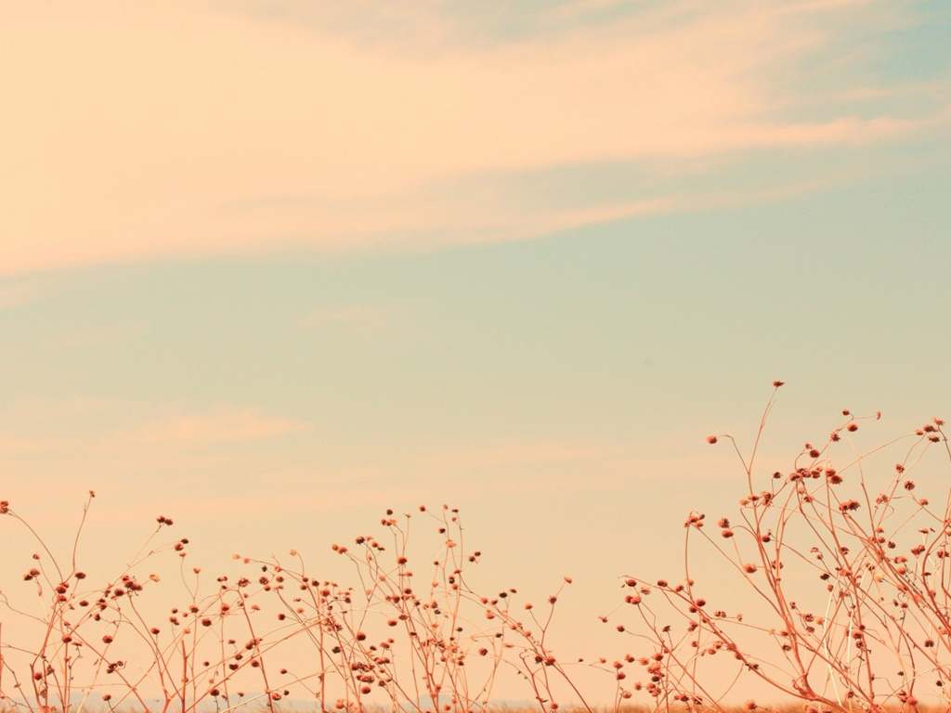


Заняття з елементами тренінгу

Slide 2


Епіграф:
«Усі люди мають недоліки – хто більші, хто менші. Ось чому і дружба, і допомога, і спілкування були б неможливими, якби не існувало між нами взаємної терпимості»
Г. Гвіччардіні – італійський
історик, філософ-гуманіст

Slide 3
«Любов виникає з любові: коли хочу, щоб мене любили, я сам перший люблю»
Григорій Сковорода

Slide 4
Тема: «Толерантність»

Slide 5
Поняття толерантність
В англійців толерантність розуміють як готовність і здатність без протесту сприймати особистість або подію.
У французів – повага свободи іншого, його думки, поведінка, політичні та релігійні погляди.
У китайців бути толерантним означає уміння дозволяти, допускати, проявляти терпимість до інших.
В арабському світі толерантність – прощення, поблажливість, схильність до інших.
У перській мові – терпіння, витривалість, готовність до примирення.

Slide 6
Т О Л Е Р А Н Т Н І С Т Ь
Термін «толерантність» походить з латинської і означає різновид взаємодії та взаємовідносин між окремими людьми на основі взаємоповаги.
Толерантність – терпимість до чужих думок, поведінки, повага до національних і культурних відмінностей, прагнення до взаєморозуміння між народами світу.
Толерантність – це визнання і повага інших людей, вміння жити разом з іншими людьми.
Толерантність передбачає, що у мене є свої погляди, у когось іншого вони інші, і хоч я ці погляди не поділяю, але терпимо до них ставлюся.

Slide 7
Тест «Наскільки ви толерантні?»

Slide 8
Підрахунок балів
По 2 бали за відповіді: 1б, 2б, 3б, 4а, 5б,6б, 7б,8б, 9а
Від 0 до 4 балів.
Ви безкомпромісний та упертий. Де б Ви не перебували, створюється таке враження, що Ви намагаєтесь усім нав’язати свої думки. Ви можете виявити агресію, навіть підвищити голос, аби досягти своєї мети, тому з Вами важко підтримувати стосунки тим, хто дотримується іншої точки зору, хто не погоджується з тим, що Ви робите.
Від 5 до 8 балів.
Ви спроможні відстоювати свою точку зору і вести діалог, змінювати свою думку, якщо це необхідно. Хоча іноді можете бути і занадто різким, нечемним до свого співрозмовника. В такі моменти Ви справді можете виграти суперечку з людиною більш слабкого характеру. Але чи варто одержувати перемогу таким чином, якщо цього можна досягти, не принижуючи чиєїсь гідності?
Від 9 до 11 балів.
Твердість Ваших переконань поєднується з Вашою толерантністю. Ви можете
прийняти будь-яку ідею, з розумінням поставитися до неочікуваного вчинку, навіть якщо Ви його не схвалюєте. Ви досить критично ставитесь до своєї думки і здатні з повагою і тактом відмовитись від поглядів, які, як виявляється, були помилковими.

Slide 9

Различия между толерантным и интолерантным человеком
Критерии | Толерантный человек | Интолерантный человек
Знание самого себя | Знает себя, свои достоинства и недостатки. | Замечает у себя больше достоинств, чем недостатков.
Критичность по отношению к себе | Критичен к себе, не стремится во всём обвинять окружающих | Менее критичен к себе, во всех проблемах чаще обвиняет других.
Соотношение « Я – идеальное» и «Я – реальное» | Существенный разрыв между «Я –идеальное» и «Я –реальное» | «Я- идеальное» и «Я- реальное» практически совпадают.
Способность к эмпатии | Выражена в достаточной степени | Практически не выражена.
Защищённость | Чувствует себя в безопасности | Опасается социального окружения и себя.
Ответственность | За происходящее берёт ответственность на себя | Стремится снять с себя ответственность за происходящее.
Потребность в определённости | Признает многообразие мира, позиций и мнений | Мир видит с двух сторон: черное и белое. Людей делит на хороших и плохих.
Приверженность к порядку | Порядок не представляет большой ценности и отходит на второй план | Порядок важен во всем, особенно любит социальный порядок.
Ориентация на себя или на других | Ориентирован на себя. Стремление к личной независимости. | Стремление принадлежать к общественным институтам.
Чувство юмора | Способен посмеяться над собой, обладает чувством юмора | Чувство юмора выражено слабо.
Авторитаризм | Предпочитает жить в свободном, демократическом обществе. | Предпочитает авторитарное общество с сильной властью.

Slide 10
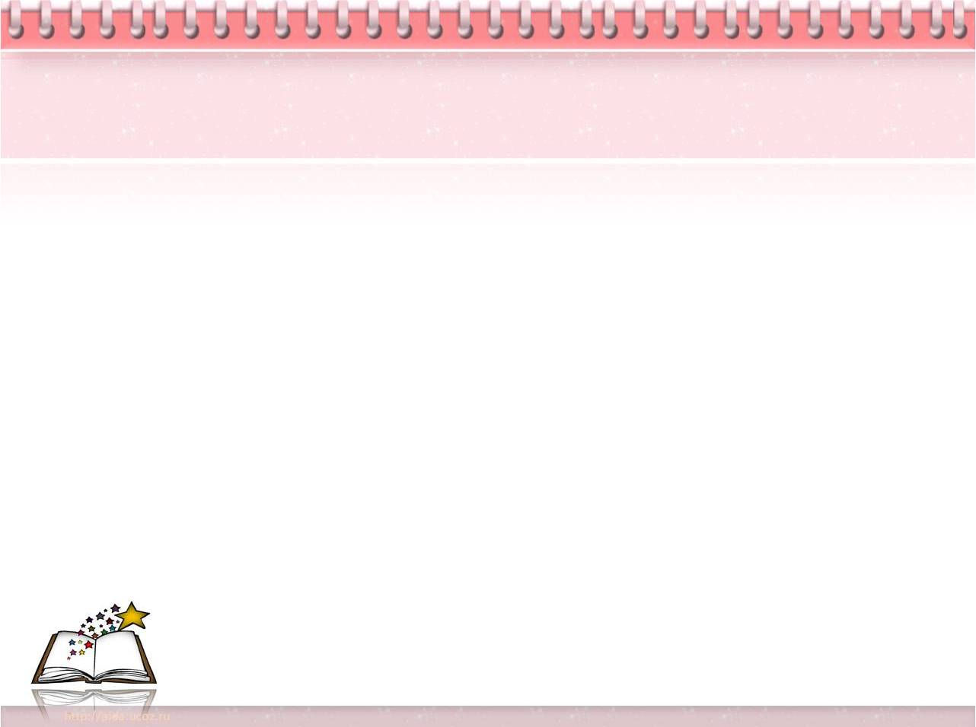

Интолерантный коллектив
Перебивание, неумение слушать друг друга, нетерпение.
Игнорирование.
Отстранение.
Переход на личности, оскорбление.
Обвинение, упрёки.
Осуждение, критика.
Морализирование, нотации.
Угрозы.
Предостережение, предупреждение.
Приказ, указание.

Slide 11
Толерантный коллектив
Умение внимательно слушать и слышать.
Стремление разобраться, расспрашивание.
Совет, предложение.
Похвала, согласие.
Подбадривание.
Благожелательность.
Утешение.
Уважение.
Эмпатия.
Поддержка.

Slide 12
Притча
про добру сім’ю

Slide 13
Про добру сім’ю
В одній китайській сім’ї жило більше 100 осіб разом мирно й дружно, без сварок і суперечок. Правитель країни позаздрив їхній злагоді й спеціально приїхав дізнатись, у чому ж тут секрет. Старійшина всього роду довго щось писав на папері, а потім віддав його правителю. На аркуші було лише три слова: ЛЮБОВ, ТЕРПІННЯ, ПРОЩЕННЯ.
– І це все?, - здивувався правитель.
- Так, - відповів старійшина, - але сто разів любов, сто разів терпіння, сто разів прощення.

Slide 14
Гра «Асоціативний ряд»
Т –
О –
Л –
Е –
Р –
А –
Н -
Т -
Н -
І -
С -
Т -
Ь

Slide 15
Завдання
“На мою
думку…”

Slide 16
Завдання “На мою думку…”
Ситуація 1
Учні шостого класу після уроків вирішили пограти у м'яч на шкільному майданчику, але виявилось, що його вже зайняли учні сьомого класу. Незважаючи на прохання, семикласники не хотіли залишати майданчик. Тоді шестикласники, грубо глузуючи і жбурляючи каміння, стали їм заважати. Учні сьомого класу покинули гру і вчинили бійку із шестикласниками.
Запропонуйте розумне вирішення цього конфлікту.

Slide 17
Завдання “На мою думку…”
Ситуація 2
Одного разу взимку однокласники грали у сніжки біля школи. Раптом хтось поцілив одному з хлопців сніжком в обличчя. Не з'ясувавши, хто саме зробив йому боляче, хлопчик підійшов до першого-ліпшого однокласника і став вимагати вибачення. Той обурився, і суперечка перейшла в бійку.
Запропонуйте розумне вирішення цього конфлікту.

Slide 18
Завдання “На мою думку…”
Ситуація З
Учениця відповідає біля дошки. Але варто дівчинці трошки замислитись, як однокласники відразу піднімають руки, щоб відповісти. Деякі з них висловлюють невдоволення і кепкують, що дівчинка «не знає відповіді на таке просте запитання». Учениця, хвилюючись, починає плутатись і невдовзі зовсім збивається, на її очах виступають сльози.
Як у цій ситуації мали б повестися дівчинка, учитель і однокласники?

Slide 19
Завдання “На мою думку…”
Ситуація 4
Урок фізкультури. Завдання для хлопчиків – підтугування на перекладині. Один з них не може піднятися і на декілька сантиметрів. Лунає сміх з усіх сторін, чути дошкульні слова. Хлопчик червоніє і це ще більше заводить однокласників.
Як у цій ситуації мали б повестися хлопчик , учитель і однокласники?

Slide 20
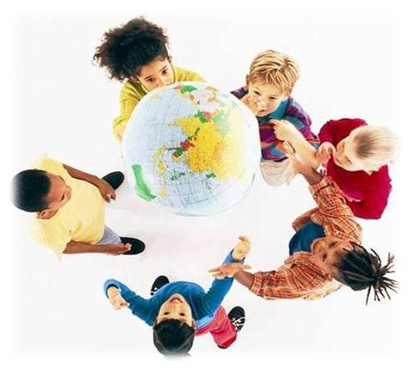


Slide 21
Мішечок порад
будьте готові до того, що всі люди різні – не кращі й не гірші, а просто різні;
навчіться сприймати людей такими, якими вони є, не намагайтесь змінити в них те, що нам не подобається;
цінуйте в кожній людині особистість і поважайте її думки, почуття, переконання, незалежно від того, чи збігаються вони з вашими;
зберігайте „ своє обличчя ”, знайдіть себе і за будь-яких обставин залишайтеся самим собою.

Slide 22
4 правила толерантного спілкування
Бути завжди уважним;
Бути терпимим в спорі і аргументувати свою думку;
Бути гуманним і милосердним;
Не ображати співбесідника.

Slide 23
«Перед великим розумом я схиляю голову, перед великим серцем я стаю на коліна»
Й. В. Гете

Slide 24


